Slide 1
Загальна характеристика фізкультурної освітньої галузі

Slide 2
У цьому Державному стандарті терміни вживаються у такому значенні:
1) здобувач освіти — здобувач освіти на першому рівні повної загальної середньої освіти;
2) початкова освіта — перший рівень повної загальної середньої освіти, який відповідає першому рівню Національної рамки кваліфікацій.
Інші терміни вживаються у значенні, наведеному у Законах України “Про освіту”, “Про загальну середню освіту”, інших нормативно-правових актах.
Цей Державний стандарт є основою для розроблення закладами загальної середньої освіти освітніх програм. Освітні програми, що розробляються на основі типових освітніх програм, не потребують окремого затвердження Державною службою якості освіти.

Slide 3
Метою початкової освіти є всебічний розвиток дитини, її талантів, здібностей, компетентностей та наскрізних умінь відповідно до вікових та індивідуальних психофізіологічних особливостей і потреб, формування цінносте й, розвиток самостійності, творчості та допитливості.

Slide 4
Початкова освіта має такі цикли, як 1—2 і 3—4 класи, що враховують вікові особливості розвитку та потреби дітей і дають можливість забезпечити подолання розбіжностей у досягненнях, зумовлених готовністю до здобуття освіти.

Slide 5
Програму побудовано із врахуванням таких принципів:
-дитиноцентрованостіі природовідповідності;
-узгодження цілей, змісту і очікуваних результатів навчання;
-науковості, доступності і практичної спрямованості змісту;
-наступності і перспективності навчання;
-взаємозв’язаного формування ключових і предметних компетентностей;
-логічної послідовності і достатності засвоєння учнями предметних компетентностей;
-можливостей реалізації змісту освіти через предмети або інтегровані курси;
-творчого використання вчителем програми залежно від умов навчання;
-адаптації до індивідуальних особливостей, інтелектуальних і фізичних можливостей, потреб та інтересів дітей.

Slide 6
Освітню програму фізкультурної освітньої галузі створено на основі Державного стандарту початкової освіти.
Метою цієї галузі для загальної середньої освіти є формування в учня / учениці 1-2 класу стійкої мотивації до занять фізичною культурою і спортом та життєво необхідних рухових умінь і навичок для збереження власного здоров’я, розширення функціональних можливостей організму.

Slide 7
Відповідно до окресленої мети, головними завданнями фізкультурної освітньої галузі у початковій школі є:
•розширення рухового досвіду, вдосконалення навичок життєво необхідних рухових умінь та навичок, використання їх у повсякденній та ігровій діяльності;
•розширення функціональних можливостей організму через цілеспрямований розвиток фізичних якостей і природних здібностей;
•збереження та зміцнення здоров’я школярів;
•формування загальних уявлень про фізичну культуру, її значення в житті людини, збереженні та зміцненні здоров’я;
•формування основ здорового способу життя і створення умов для покращення фізичного і психоемоційного стану;
•формування практичних навичок щодо самостійних занять фізичними вправами та проведення активного відпочинку;
•розвиток комунікативних умінь під час занять фізичною культурою;
•формування морально-вольових якостей та позитивного ставлення до занять фізичною культурою і спортом;
•усвідомлення ролі занять спортом і Олімпійського руху для формування самоповаги, впевненості в собі, прагнення досягати успіху, дотримуючись принципів чесної гри;
•збільшення обсягу рухової активності, яка приноситиме радість дитині;
•формування творчих здібностей засобами фізичної культури.

Slide 8
Освітня програма фізкультурної освітньої галузі для 1-4 класів охоплює такі змістові лінії:
«Базова рухова активність»,
«Ігрова та змагальна діяльність учнів (рухливі ігри та естафети)»,
«Турбота про стан здоров’я та безпеку».
Змістова лінія «Базова рухова активність» охоплює такі види діяльності, які спрямовані на формування життєво необхідних рухових умінь і навичок.
Змістова лінія «Ігрова та змагальна діяльність учнів (рухливі ігри та естафети)» пов’язана з опануванням рухливих ігор та естафет, що задовольняє потребу в руховій активності та сприяє формуванню комунікативних здібностей.
Змістова лінія «Турбота про стан здоров’я та безпеку» спрямована на формування свідомого ставлення до власного здоров’я та вмінь безпечної поведінки в процесі фізкультурної діяльності.

Slide 9
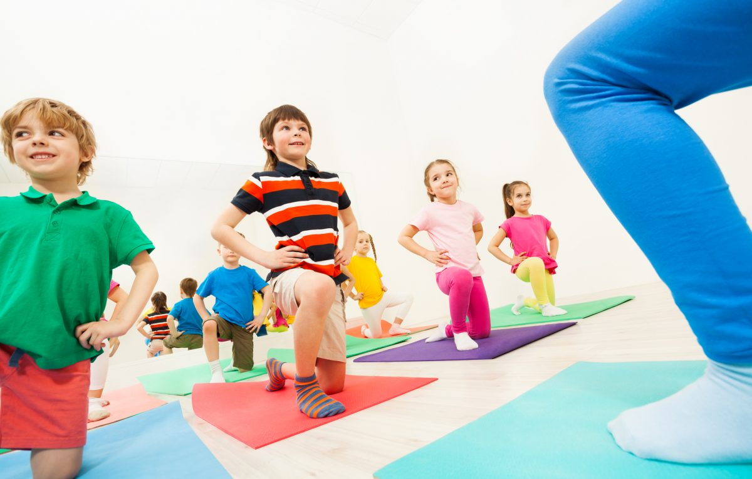
Предметом навчання у початковій школі в галузі фізичного виховання є рухова активність із загальноосвітньою спрямованістю. Нові підходи до змісту занять фізичною культурою повинні орієнтувати вчителів не тільки на фізичну підготовленість, а й на розвиток особистості, на індивідуальне сприймання навчального матеріалу. Розв’язання цих завдань допускає відхід від жорсткої регламентації занять, підвищення їхньої емоційної насиченості, максимальної різноманітності форм, методів та засобів фізичного виховання, широкого використання інноваційних технологій фізичного виховання.

Slide 10
Вимоги до обов’язкових результатів навчання визначаються з урахуванням компетентнісного підходу до навчання, в основу якого покладено ключові компетентності.
До ключових компетентностей, які забезпечує фізкультурна галузь належать:
1) вільне володіння державноюмовою, що передбачає уміння усно і письмово висловлювати свої думки, почуття, чітко та аргументовано пояснювати факти, а також любов до читання, відчуття краси слова, усвідомлення ролі мови для ефективного спілкування та культурного самовираження, готовність вживати українську мову як рідну в різних життєвих ситуаціях;
2) здатність спілкуватися рідною (у разі відмінності від державної) та іноземними мовами, що передбачає активне використання рідної мови в різних комунікативних ситуаціях, зокрема в побуті, освітньому процесі, культурному житті громади, можливість розуміти прості висловлювання іноземною мовою, спілкуватися нею у відповідних ситуаціях, оволодіння навичками міжкультурного спілкування;
3) компетентності у галузі природничих наук, техніки і технологій, що передбачають формування допитливості, прагнення шукати і пропонувати нові ідеї, самостійно чи в групі спостерігати та досліджувати, формулювати припущення і робити висновки на основі проведених дослідів, пізнавати себе і навколишній світ шляхом спостереження та дослідження;
4) інноваційність, що передбачає відкритість до нових ідей, ініціювання змін у близькому середовищі (клас, школа, громада тощо), формування знань, умінь, ставлень, що є основою компетентнісного підходу, забезпечують подальшу здатність успішно навчатися, провадити професійну діяльність, відчувати себе частиною спільноти і брати участь у справах громади;
5) навчання впродовж життя, що передбачає опанування уміннями і навичками, необхідними для подальшого навчання, організацію власного навчального середовища, отримання нової інформації з метою застосування її для оцінювання навчальних потреб, визначення власних навчальних цілей та способів їх досягнення, навчання працювати самостійно і в групі;
6) громадянські та соціальні компетентності, пов’язані з ідеями демократії, справедливості, рівності, прав людини, добробуту та здорового способу життя, усвідомленням рівних прав і можливостей, що передбачають співпрацю з іншими особами для досягнення спільної мети, активність в житті класу і школи, повагу до прав інших осіб, уміння діяти в конфліктних ситуаціях, пов’язаних з різними проявами дискримінації, цінувати культурне розмаїття різних народів та ідентифікацію себе як громадянина України, дбайливе ставлення до власного здоров’я і збереження здоров’я інших людей, дотримання здорового способу життя;

Slide 11
Основою формування ключових компетентностей є досвід здобувачів освіти, їх потреби, які мотивують до навчання, знання та вміння, які формуються в різному освітньому середовищі (школі, родині), різноманітних соціальних ситуаціях і зумовлюють формування ставлення до них.
Спільними для всіх ключових компетентностей є такі вміння, як читання з розумінням, уміння висловлювати власну думку усно і письмово, критичне та системне мислення, творчість, ініціативність, здатність логічно обґрунтовувати позицію, вміння конструктивно керувати емоціями, оцінювати ризики, приймати рішення, розв’язувати проблеми, співпрацювати з іншими особами.
Компетентнісний потенціал кожної освітньої галузі забезпечує формування всіх ключових компетентностей. Для кожної освітньої галузі визначено мету та загальні результати навчання здобувачів освіти в цілому. За ними впорядковано обов’язкові результати навчання здобувачів освіти, які є основою для їх подальшого навчання на наступних рівнях загальної середньої освіти.

Slide 12
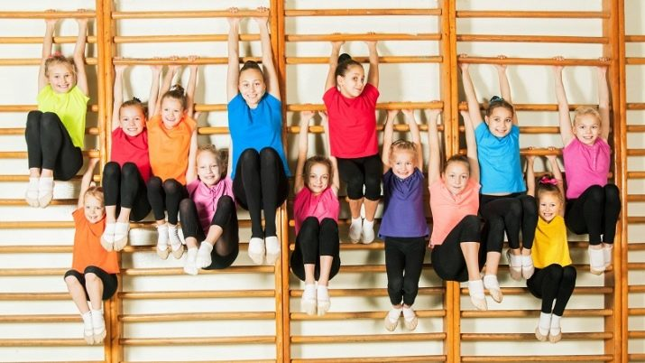
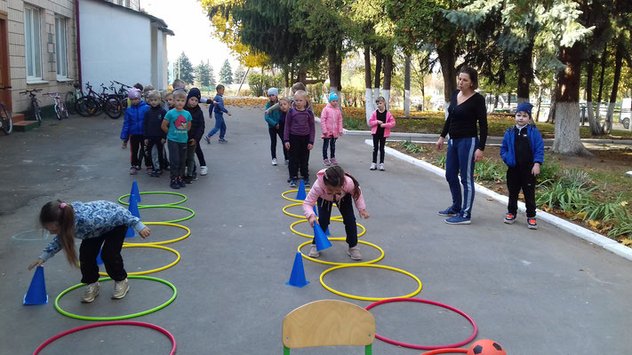
Метою фізкультурної освітньої галузі є формування соціальної та інших ключових компетентностей, стійкої мотивації здобувачів освіти до занять фізичною культурою і спортом для забезпечення гармонійного фізичного розвитку, підвищення функціональних можливостей організму, вдосконалення життєво необхідних рухових умінь та навичок.
Здобувач освіти: регулярно займається руховою активністю, фізичною культурою та спортом; демонструє рухові вміння та навички та використовує їх у різних життєвих ситуаціях; добирає фізичні вправи для підвищення рівня фізичної підготовленості; керується правилами безпечної і чесної гри, уміє боротися, вигравати і програвати; усвідомлює значення фізичних вправ для здоров’я, емоційного задоволення, гартування характеру, самовираження та соціальної взаємодії.
«Вчитель фізичної культури в початковій школі»

Slide 13
Програмний результат: Знати теорію, методику навчання та особливості спортивних ігор, гімнастики, легкої атлетики, плавання, рухливих ігор, закономірності розвитку фізичних якостей у різних видах рухової активності; планувати навчальні заняття, визначати цілі та завдання, розробляти необхідну документацію для проведення занять з фізичної культури та спорту; застосовувати ефективні методи педагогічного контролю; володіти ефективними прийомами спілкування і вміти використовувати їх при роботі з учнями або педагогічним колективом.

Slide 14
Дякую за увагу!!!

